Slide 1
Python e Programação Orientada a Objetos
Professor Gilzamir Gomes

Slide 2
Problema?
Encontrar e apresentar a unidade de saúde mais próxima de determinado local, especificado pelo usuário. As informações devem ser fornecidas com base do site de dados abertos do governo federal.

Slide 3
Revisando a nossa solução
O que o nosso programa faz?
Download da base de dados
Leitura dos valores na base de dados e conversão em uma representação interna, interpretando cada campo como sendo de um tipo pré-definido.
Utilizamos objetos para isso? Listas, tuplas e dicionários. Mas os conceitos são representados explicitamente nessa estrutura.
Podemos expressar melhor o domínio por meio de representações explicitas dos conceitos? Sim, precisamos de classe para isso.

Slide 4
O que vamos fazer em seguida?
Criar um mini banco de dados em memória que permita inserir linhas, validar dados, de acordo com definições dadas das colunas, e permita consulta com filtros.

Slide 5
Seja educado, aja com classe!
“Uma classe permite que estado e comportamento façam parte de uma mesma unidade de código”.
Estado: descrito pelos atributos de uma classe.
Comportamento: representado pelos métodos de uma classe.
“Quando criamos uma classe, ela deve ter um objetivo bem claro e sua interface tem de ser coerente com o que ela representa e disponibiliza”.

Slide 6
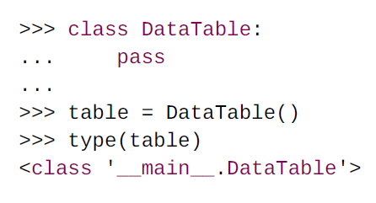
Sintaticamente...

Slide 7
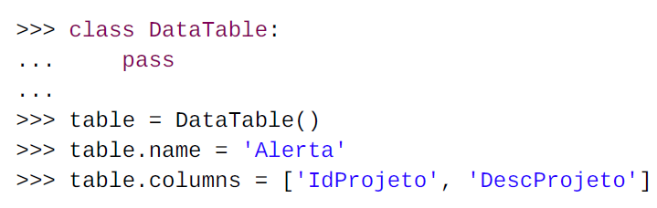
Classe que perde a classe durante sua vida (tempo de execução)

Slide 8
Classe que perde a classe durante sua vida (tempo de execução)
Aqui não garantimos que todas as instâncias de DataTable tenham os atributos name e column.

Slide 9
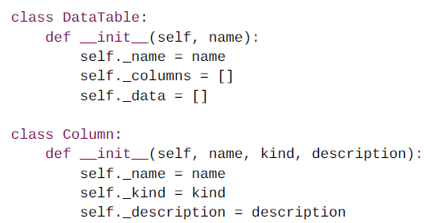
Criando objetos: métodos construtores
Construtor: __init__()
O primeiro parâmetro do construtor, assim como em todos os métodos de instância – é sempre a própria instância. E esse argumento tem o nome de self.

Slide 10
Encapsulamento
Em Python, ao contrário de linguagens como C++, C# ou Java, não se usa palavras especiais (private, protected ou public) para descrever o encapsulamento dos membros de uma instância de classe ou de uma classe.
Encapsulamento baseado em “convenções”

Slide 11
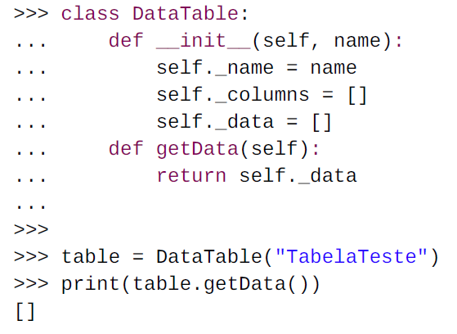
Encapsulamento

Slide 12
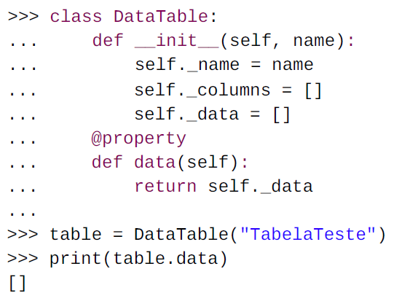
Encapsulamento: usando decorator

Slide 13
Fazendo as coisas com classe: documente!
DOCSTRING
Crie os seguintes exemplos, salve-os em um arquivo nomeado domain.py e depois rode o código a seguir, no console do Python:

Slide 14
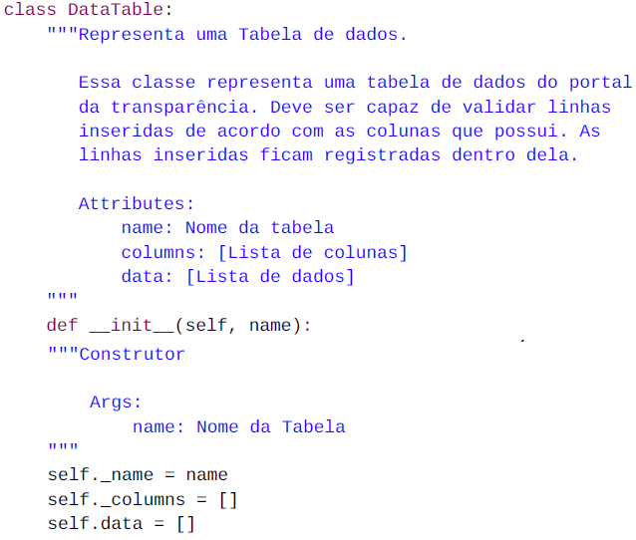

Slide 16
Métodos: adicionando comportamentos ao objeto

Slide 17
Métodos: adicionando comportamentos ao objeto
Altere o arquivo domain.py para que a tabela DataTable suporte relacionamentos. Veja o código a seguir.

Slide 19
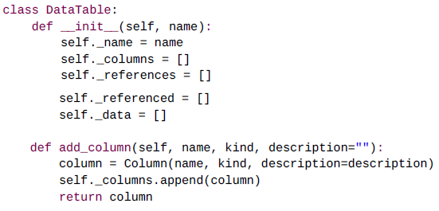

Slide 21
Métodos: adicionando comportamentos ao objeto

Slide 22
Herança Simples

Slide 23
Herança Simples: experimentando

Slide 24
Herança Simples: métodos na herança

Slide 25
Herança Simples: métodos na herança

Slide 26
Verificando se um objeto é instância de uma classe

Slide 27
Verificando se um objeto é instância de uma classe

Slide 28
Verificando se um objeto é instância de uma classe

Slide 29
Verificando se um objeto é instância de uma classe
Métodos ou atributos estáticos podem ser chamados usando uma referência para uma classe.

Slide 30
Atributos de Classes Compartilhados entre Todas as Instâncias
Forma errada de se fazer

Slide 31
Atributos de Classes Compartilhados entre Todas as Instâncias
Forma correta de se fazer

Slide 32
Atributos de Classes Compartilhados entre Todas as Instâncias
Forma correta de se fazer

Slide 33
Atributos de Classes Compartilhados entre Todas as Instâncias - Testando

Slide 34
Encapsulamento Pythônico com a Função Property

Slide 35
Encapsulamento Pythônico com a Função Property

Slide 36
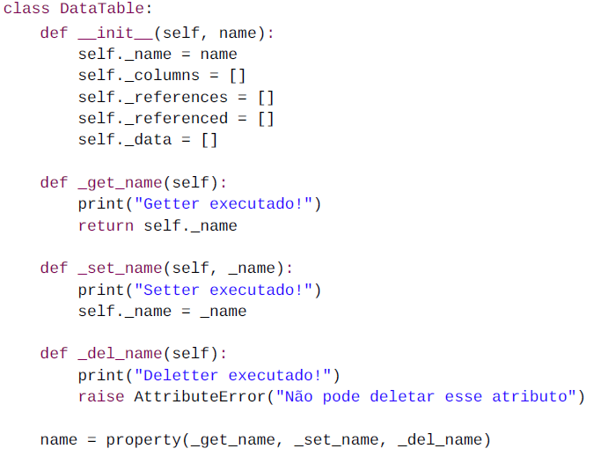
Encapsulamento Pythônico com a Função Property

Slide 37
Herança Múltipla

Slide 38
Herança Múltipla

Slide 39
Herança Múltipla

Slide 40
O que é Ducktyping?
“Esse termo, DuckTyping, é uma expressão que diz: tudo que pode fazer ‘quack’ é um pato; por isso, ducktyping”. Ou a tipagem do pato!
Um objeto em Python pode se comportar como se fosse um outro objeto qualquer, desde que tenha determinada semelhança.
Em Python, quando passamos um objeto como parâmetro de uma função ou método, não há checagem de tipo, pois não existem tipos explícitos na assinatura, logo, qualquer objeto pode ser passado.

Slide 41
O que é Ducktyping?

Slide 42
Atividades
Identifique as entidades, no domínio do problema, para modelarmos um sistema de busca de unidades de saúde com base nos dados fornecidos pelo portal de dados abertos do governo federal!
Implemente a mini base de dados descrita nesta aula e crie um exemplo de mapeando dos conceitos do domínio do problema (do aplicativo de busca de unidades de saúde) para conceitos (classes) em termos de nossa mini base de dados.

